Slide 1
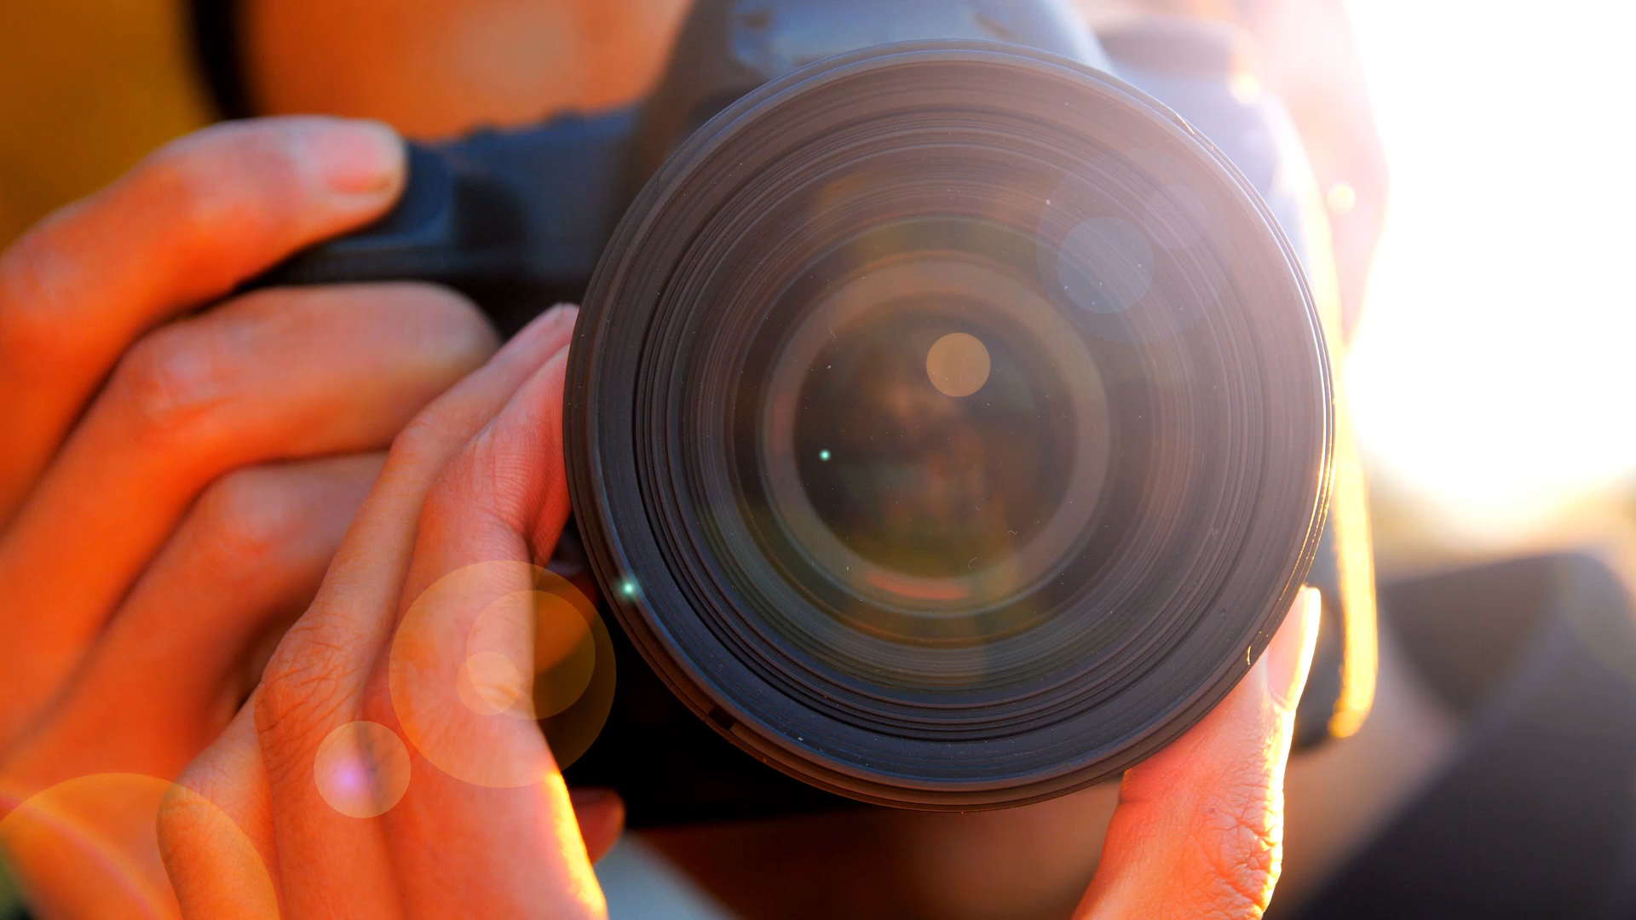




Processamento de imagens para visão computacional

Slide 2

primeiro exemplo
Iniciar o programa.
Carregar imagem.
Usar as funções imread().
Usar a função imshow().

Slide 3


Funções utilizadas

Slide 4
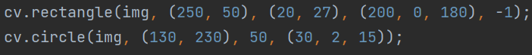
Funções utilizadas
Desenhando formas:

Slide 5
SEGUNDO EXEMPLO
Extrair canais RGB de uma imagem.

Slide 6
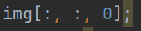
Funções utilizadas

Slide 7
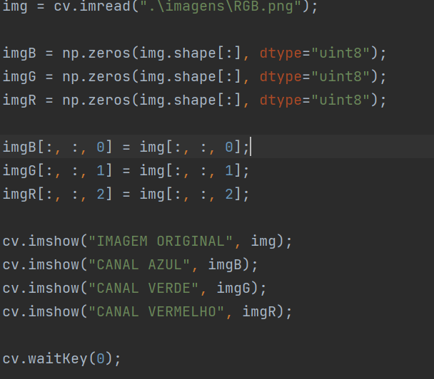

Slide 8
Primeiro exercício:
Criar um programa que faça a média entre os 3 canais de cores.

Slide 9
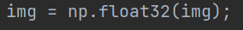
Funções que podem ser necessárias

Slide 10
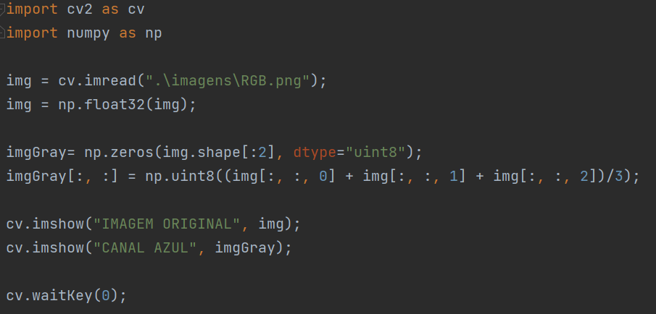

Slide 11
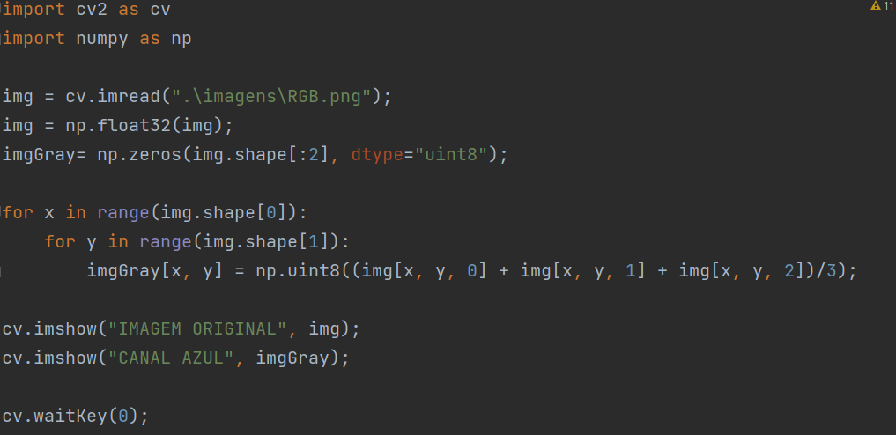

Slide 12
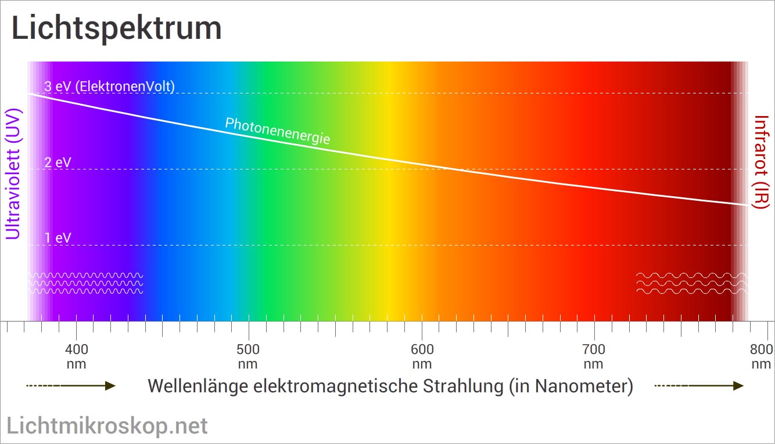

Slide 13
Processamento de imagens para visão computacional

